Slide 1

Trabajo Práctico Integrador Modelos, Simulación y Teoría de la Decisión

Slide 2
La rifa de los bomberos:
Se desea saber el resultado económico de una campaña de venta de rifas de los bomberos que se hace puerta a puerta; para ello se realiza un estudio de simulación en base a información muestral obtenida de campañas anteriores.
El número máximo de rifas que puede comprar una persona que es visitada por el vendedor es de 4, pero la probabilidad varía si el que compra es hombre o mujer.
La distribución de probabilidad del número de rifas según el sexo del comprador es la siguiente:

Slide 3
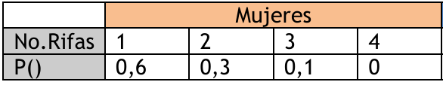
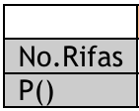
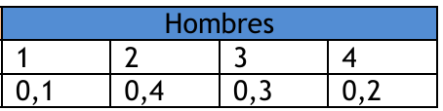
La rifa de los bomberos:

Slide 4
La rifa de los bomberos:
Cuando el vendedor visita a los clientes establecidos, en un 60% de los casos no hay nadie o no es atendido. En esos casos se planea una segunda visita dentro de la semana siguiente a la primera.
Cuando es atendido, un 80% de las veces abre un hombre y un 20% una mujer.
Cuando abre un hombre un 25% de las veces se consigue la venta.
Cuando atiende una mujer solamente el 15% se consigue la venta.

Slide 5
La rifa de los bomberos:
El beneficio por rifa vendida es de 2000 $.
Determinar el beneficio total de la campaña simulando 1000 visitas.
¿Aumenta el beneficio si se contrata un segundo equipo de ventas para lograr 2000 visitas y disminuyendo la ganancia por rifa vendida a 1900 $?

Slide 6
Solución analítica
Simulador
Resultado de varias iteraciones

Slide 7
1. Solución Analítica

Slide 8
Solución Analítica
De 1000 visitas:
60% no son atendidas → 600 visitas no atendidas
40% son atendidas → 400 visitas atendidas
Las 600 visitas no atendidas tienen una segunda visita:
60% no son atendidas → 360
40% sí → 240
en total:
Atendidas en primera vuelta: 400
Atendidas en segunda vuelta: 240
️ Total de visitas atendidas = 640

Slide 9
Solución Analítica
De las visitas atendidas, en el 80% atiende un hombre y en el 20% una mujer.
640 × 0,80 = 512 HOMBRES
640 × 0,20 = 128 MUJERES
Si hombre atiende, se vende en 25%:
512 × 0,25 = 128 ventas
Si mujer atiende, se vende en 15%:
128 × 0,15 = 19.2 ventas

Slide 10
Solución Analítica
Mujer:
Valor esperado de rifas por comprador:
1×0,6 + 2×0,3 + 3×0,1 + 4×0 = 1,5 rifas por mujer
Hombre:
1×0,1 + 2×0,4 + 3×0,3 + 4×0,2 = 2,6 rifas por hombre

Slide 11
Solución Analítica
Cantidad de Compradores × RIFAS compradas promedio:
Mujeres: 19,2 × 1,5 = 28,8 rifas
Hombres: 128 × 2,6 = 332,8 rifas
28,8 + 332,8 = 361,6 RIFAS
Ganancia TOTAL = 361,6 × $2.000 = $723.200

Slide 12
Solución Analítica
1000 visitas, $2.000 por rifa:
Ganancia TOTAL = 361,6 × $2.000 = $723.200
2000 visitas, $1.900 por rifa:
Ganancia TOTAL = 723,2 × $1.900 = $1.374.080
El caso 2 parece más favorable, ahora simulemos

Slide 13
2. Simulador

Slide 14
2. Simulador
https://mstd-2025.vercel.app/simulador-rifa-bomberos.html

Slide 15
3. Resultado de varias iteraciones:

Slide 16
3. Resultado de varias iteraciones
1000 visitas, $2.000 por rifa: Ve = $723.200
658.000
626.000
678.000
700.000
792.000
614.000
812.000
798.000
800.000
684.000
808.000
678.000
854.000
858.000
710.000
784.000
684.000
598.000
692.000
706.000
752.000
776.000
686.000
666.000
784.000
790.000
776.000
622.000
682.000
810.000
Promedio de 30 iteraciones:
$729.267

Slide 17
3. Resultado de varias iteraciones
2000 visitas, $1.900 por rifa: Ve = $1.374.080
1.463.000
1.561.800
1.419.300
1.316.700
1.318.600
1.520.000
1.259.700
1.347.100
1.387.000
1.366.100
1.521.900
1.295.800
1.451.600
1.396.500
1.388.900
1.493.400
1.318.600
1.472.500
1.381.300
1.347.100
1.466.800
1.426.900
1.373.700
1.314.800
1.316.700
1.288.200
1.487.700
1.360.400
1.349.000
1.383.200
Promedio de 30 iteraciones:
$1.393.143

